Slide 1
Actividad 01-04
NT1 y NT2 NEEP

Slide 2
Las Partes del cuerpo
Buen día familias. Bienvenidos a un nuevo mes! Les cuento, que este mes nos corresponde la unidad temática “conociendo mi cuerpo y mi familia” por lo cual los contenidos a trabajar serán los siguientes:
Partes del cuerpo
Los 5 sentidos
Principales órganos de nuestro cuerpo
Prevención de riesgos y accidentes
Alimentación saludable e higiene
Integrantes, roles y funciones de la familia
Partes y dependencias de la casa.
Los contenidos antes mencionados, se trabajaran durante todo el mes y las actividades son subidas a la plataforma de nuestra escuela. Les recuerdo enviar el material realizado de vuelta por favor.

Slide 3
Nuestro Cuerpo
Observaremos el video que está adjunto en la página.
Seguiremos las indicaciones, bailando “cabeza, hombros, rodilla y pies”
Actividad:
Buscar un cuerpo humano completo en revistas, diarios, libros, etc., (en caso que no encuentren, dibujar), recordar partes gruesas del cuerpo, ósea lo separaran por cabeza, piernas, brazos, cabeza, para que así, nuestr@ amig@ pueda armarlo y pegarlo en una hoja en blanco.

Slide 4
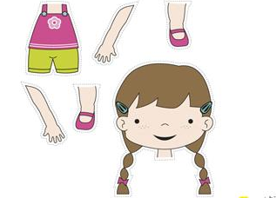
Ejemplo de actividad

Slide 5
Éxito y cariños
Tía Giselle

